Slide 1
微服务
作者：岳静

Slide 2
目录
1
微服务简单介绍
CONTENTS
2
目前微服务使用模块
3
微服务各模块关系
4
微服务在项目中的使用

Slide 3
01
微服务简介
介绍、架构模式、单体与微服务优缺点

Slide 4
微服务架构
微服务架构是一种架构模式，它提供将单一应用程序划分成一组小的服务，服务之间互相协调、互相配合，为用户提供最终价值。
每个服务运行在其独立的进程中，服务与服务间采用轻量级的通信机制互相沟通（通常是基于HTTP协议的RESTful API）。
每个服务都围绕着具体业务进行构建，并且能够被独立的部署到生产环境、类生产环境等。
另外，应当尽量避免统一的、集中式的服务管理机制，对具体的一个服务而言，应根据业务上下文，选择合适的语言、工具对其构建。

Slide 5
微服务简介
特点
优点
简单地说，微服务架构模式就是将整个Web应用组织为一系列小的Web服务。这些小的Web服务可以独立地编译及部署，并通过各自暴露的API接口相互通讯。它们彼此相互协作，作为一个整体为用户提供功能，却可以独立地进行扩容。
在使用微服务架构模式的情况下，开发人员可以通过编译并重新部署单个子服务的方式来验证自己的更改，而不再需要重新编译整个应用，从而节省了大量的时间。同时每个子服务是独立的，因此各个服务内部可以自行决定最为合适的实现技术，使得这些子服务的开发变得更为容易。
如果当前系统的容量不够了，我们只需要找到成为系统瓶颈的子服务，并扩展该子服务的容量即可。

Slide 6
单体应用的不足
逻辑复杂、模块耦合、代码臃肿，修改难度大，版本迭代效率低下
系统启动慢，一个进程包含了所有的业务逻辑，涉及到的启动模块过多，导致系统的启动、重启时间周期过长
系统错误隔离性差、可用性差，任何一个模块的错误均可能造成整个系统的宕机
可伸缩性差；系统的扩容只能只对这个应用进行扩容，不能做到对某个功能点进行扩容
线上问题修复周期长；任何一个线上问题修复需要对整个应用系统进行全面升级

Slide 7
微服务的优点
可伸缩
能够单独的对指定的服务进行伸缩
分而治之
单个服务功能内聚，复杂性低方便团队的拆分和管理
独立部署
独立开发
迭代周期短
支持快速的迭代开发

Slide 8
02
目前微服务的使用模块
注册中心、配置中心、监控、部署等

Slide 9
模块说明
注册中心
配置中心
路由
是Netflix开源的一款提供服务注册和发现的产品，它提供了完整的Service Registry和Service Discovery实现。
微服务最重要最核心的组件之一。
为服务端和客户端提供了分布式系统的外部化配置支持。
配置服务器为各应用的所有环境提供了一个中心化的外部配置。
路由是微服务架构的不可或缺的一部分，提供动态路由，监控，弹性，安全等的边缘服务。Zuul是Netflix出品的一个基于JVM路由和服务端的负载均衡器。
08

Slide 10
模块说明
Monitor
Task
Client
提供监控服务
部署项目
配置中心文件管理
定时任务调度配置
系统的密钥鉴权管理
日志、调用链管理
客户端管理
提供定时调度系统服务的功能，采用了quartz来实现，可以配置各种调度规则。
同时支持集群（采用领导者的模式）。
给Monitor提供部署系统的接口，从而实现在UI上操作部署系统。
一般每台虚拟机都需要部署一个Client。
08

Slide 11
模块说明（待集成）
Zipkin
Hystrix
调用链的查看，查看api接口请求的过程和服务之间的依赖关系。
可以考虑将系统日志也写入调用链中。
由于网络等原因并不能保证服务可以100%可用，断路器可以避免出现线程阻塞导致服务瘫痪等情况。
08

Slide 12
03
微服务各模块的关系
微服务架构的关系

Slide 13
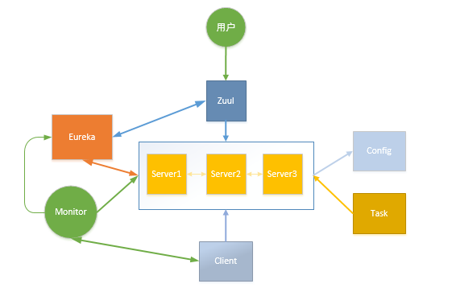
微服务使用模块架构图

Slide 14
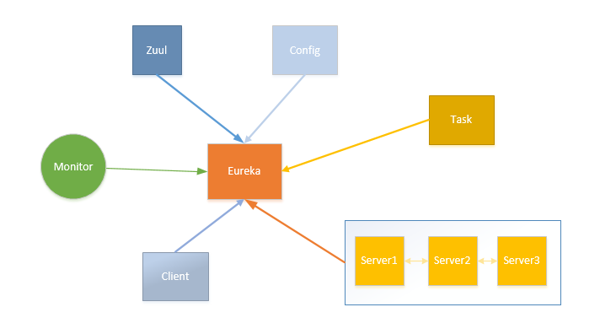
注册中心与其它应用的关系

Slide 15
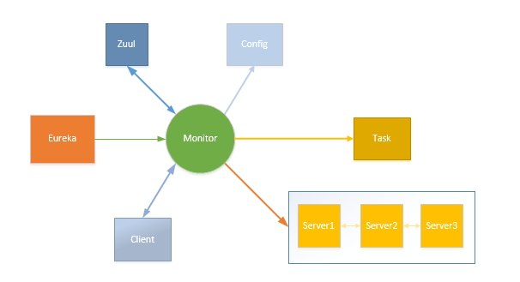
监控、运维与其它应用的关系

Slide 16
04
微服务在项目中的使用
项目实际使用的情况

Slide 17
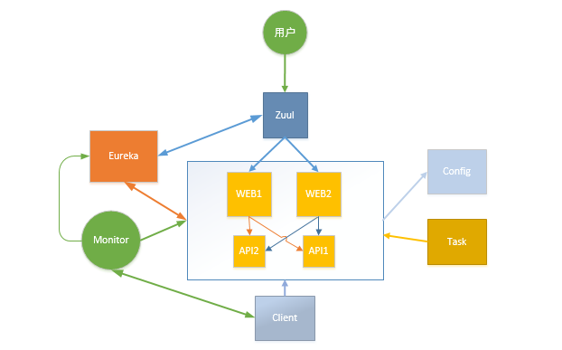
业务系统微服务架构图

Slide 18
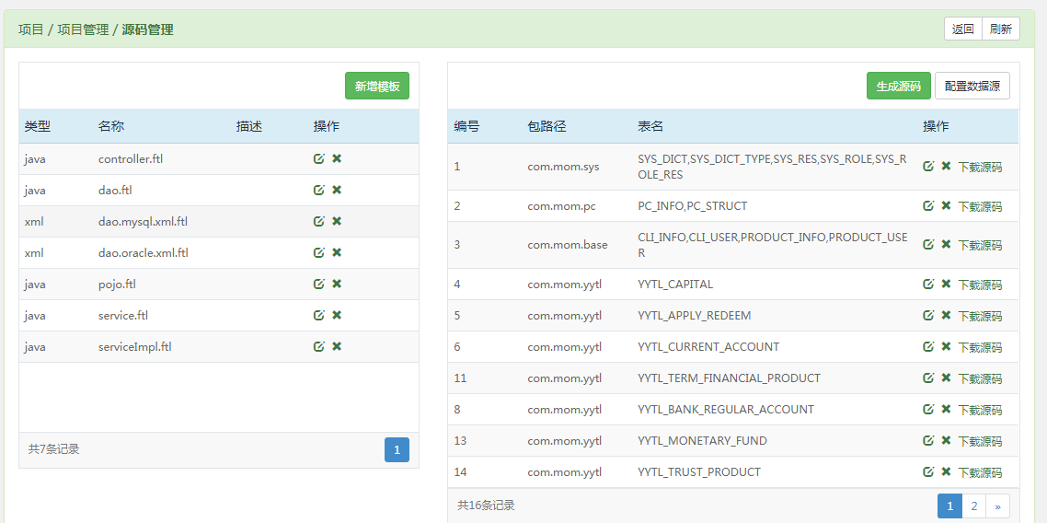
快速研发（系统生成b部分源码）
编辑源码模板
新建freemarker模版，内容为源码格式
选择生成源码的数据表
配置数据源，并选择表
生成并下载源码
生成源码，然后点击下载，解决放入系统对应的目录即可
06

Slide 19
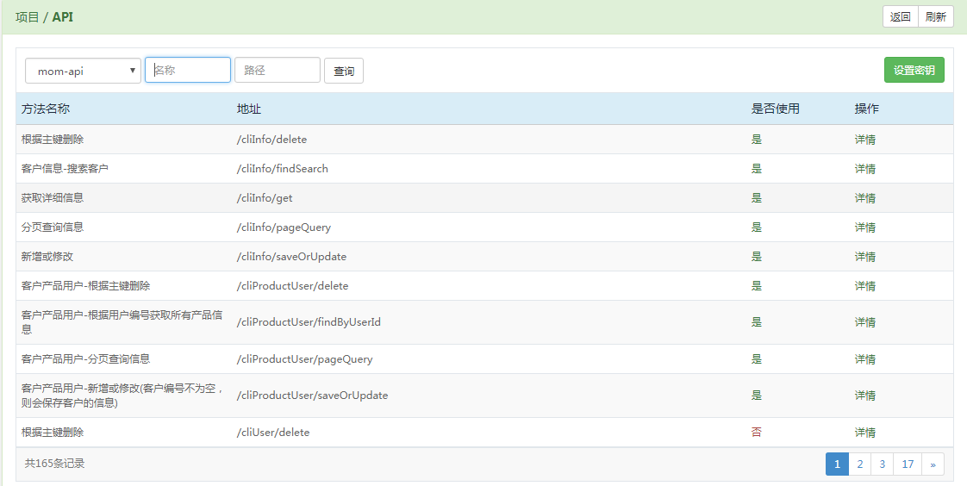
API管理
查看系统对外提供的接口列表
可以看到所有的对外提供的接口列表
查看接口详情
可以看到接口对应的请求和响应内容
测试接口
点击测试可以调用接口
06

Slide 20
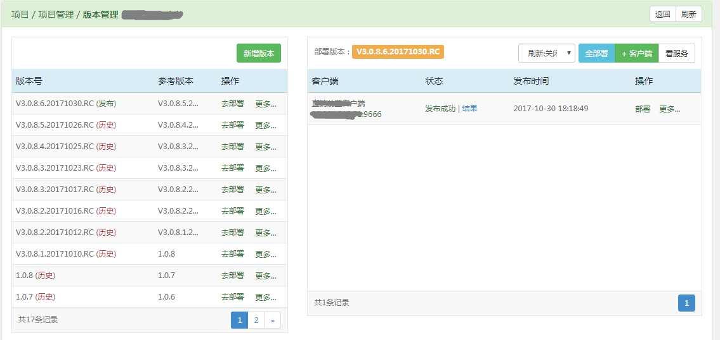
版本管理
可以看到所有发布的版本
可以查看到所有发布的版本，支持回滚到之前版本
设置要发布到的服务器
右边可以添加要发布到的机器
查看日志
点击查看服务器的日志，可以看到服务的运行日志内容
06

Slide 21
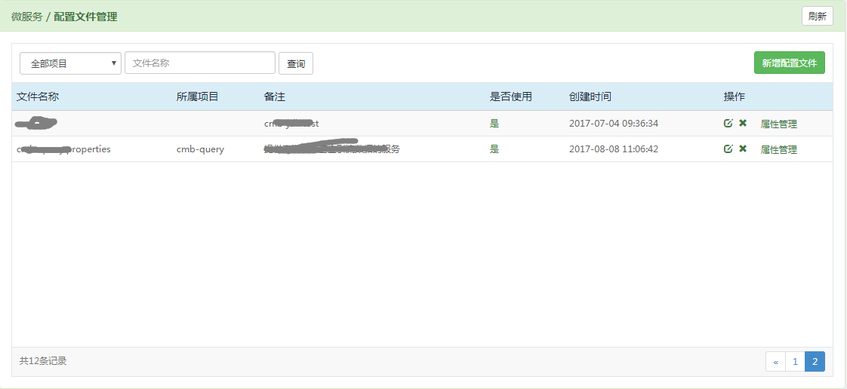
配置文件管理
可以看到所有项目的配置文件
能看到与注册中心有关的系统的所有配置文件
维护配置文件
能够新增、修改、删除配置文件
06

Slide 22
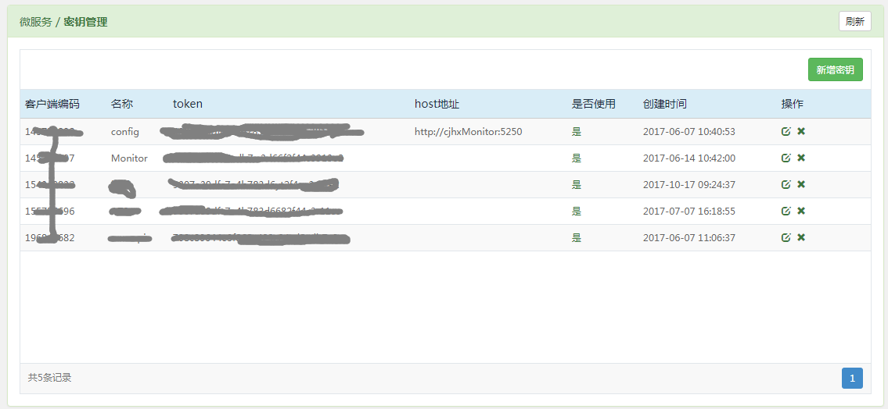
密钥鉴权管理
管理微服务内鉴权的密钥
可以服务调度间各个项目的密钥
维护密钥
能新增、修改、删除密钥
06

Slide 23
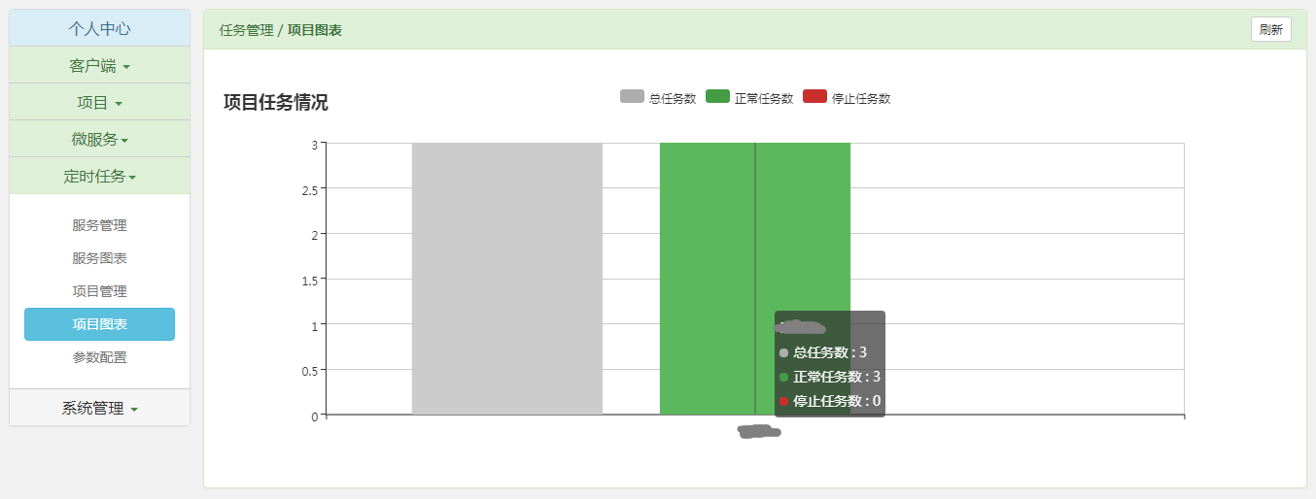
定时任务管理
添加项目
可以新增需要任务调度的项目，支持多个项目的调度管理
设置调度任务
进入项目后，可以添加调度任务，然后设置调度规则
查看调度记录和结果
点击查看调度日志，可以看到所有的调度结果
06

Slide 24
微服务
谢谢聆听

